Slide 1
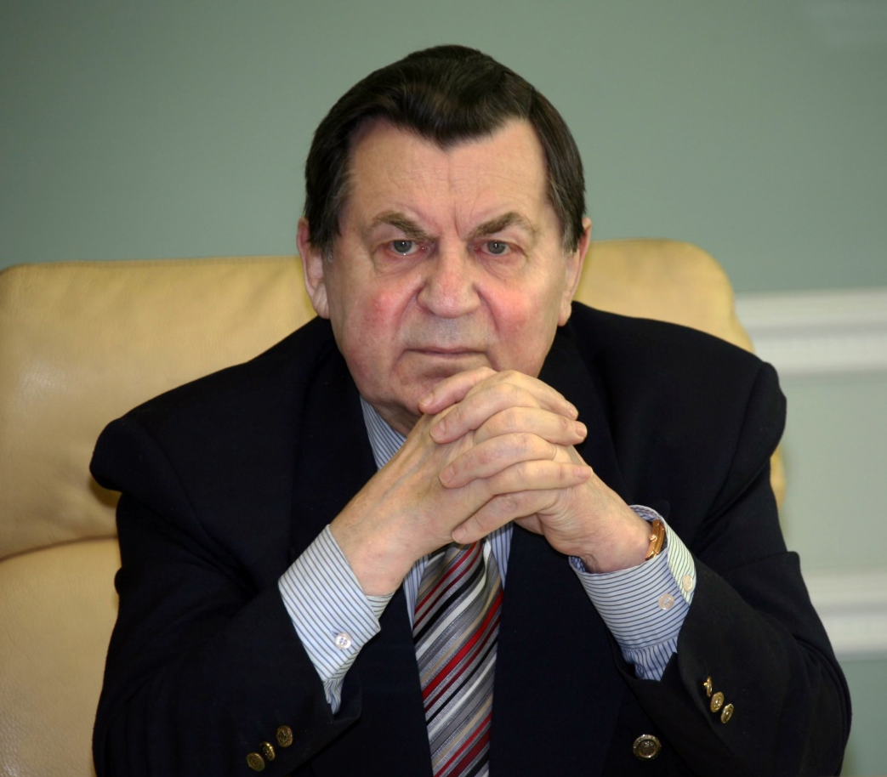
Министерство природных ресурсов и экологии Российской Федерации
Федеральное агентство по недропользованию
Федеральное государственное бюджетное учреждение
«ВСЕРОССИЙСКИЙ НАУЧНО-ИССЛЕДОВАТЕЛЬСКИЙ
ГЕОЛОГИЧЕСКИЙ НЕФТЯНОЙ ИНСТИТУТ»
ФГБУ «ВНИГНИ»
ОПТИМИЗАЦИЯ СТРУКТУРЫ УПРАВЛЕНИЯ ГОСУДАРСТВЕННЫМ ГЕОЛОГИЧЕСКИМ ИССЛЕДОВАНИЕМ НЕДР И НЕДРОПОЛЬЗОВАНИЕМ В РОССИЙСКОЙ ФЕДЕРАЦИИ В ТРУДАХ Е.А.КОЗЛОВСКОГО
Павел Николаевич МЕЛЬНИКОВ
генеральный директор ФГБУ «ВНИГНИ»
Алексей Иванович ВАРЛАМОВ
научный руководитель ФГБУ «ВНИГНИ»
23.05.2024

Slide 2
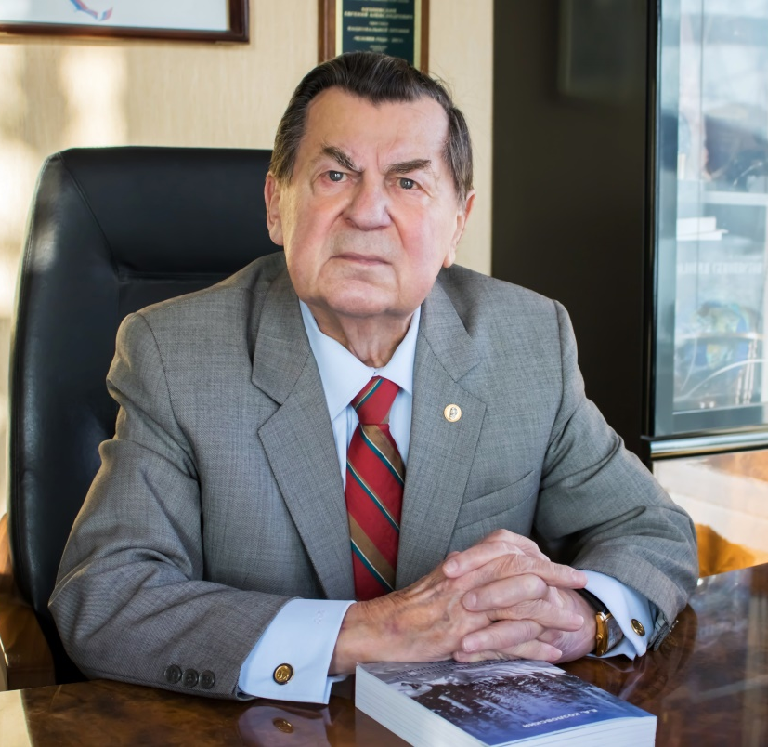
Период деятельности Министерства геологии СССР под руководством Евгения Александровича Козловского (1975 – 1989 гг.) по праву считают «Золотым веком геологии».
За эти годы геологической наукой были достигнуты максимальные высоты, а геологической практикой получены феноменальные результаты:
- Запасы стратегических видов минерального сырья возросли в 5 – 10 раз.
- По запасам многих ключевых видов полезных ископаемых СССР прочно занял 1 место (в том числе по нефти и газу).
динамика добычи нефти в мире

Slide 3
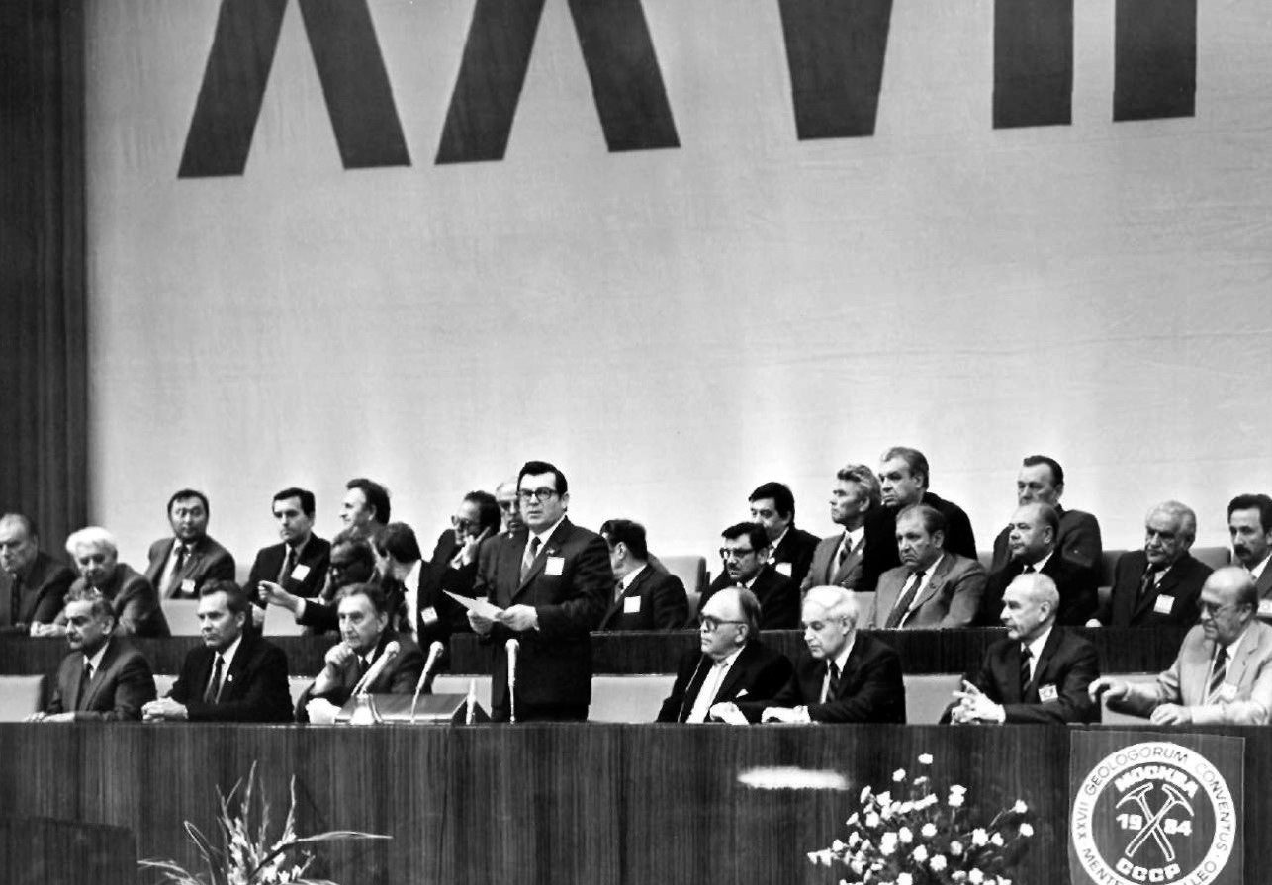
Была создана мощная отраслевая наука, высочайший уровень которой был подтвержден мировыми экспертами на XXYII Геологическом Конгрессе, проведенном в г. Москве в 1984 году под председательством
Е. А. Козловского.

Slide 4
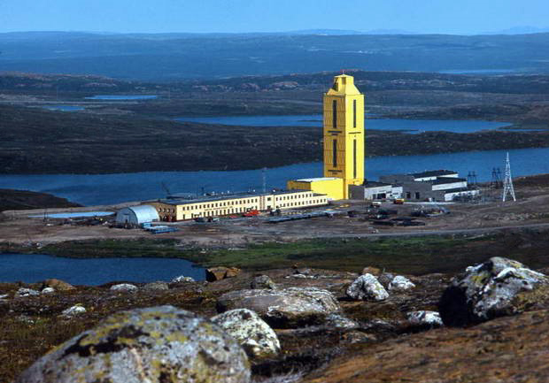
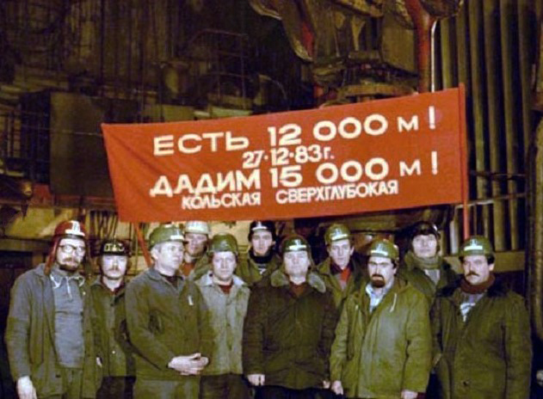
Технологии глубокого бурения достигли совершенства, что позволило пробурить Кольскую сверхглубокую скважину (глубиной 12262 м), установившую мировой рекорд, и другие сверхглубокие скважины.

Slide 5
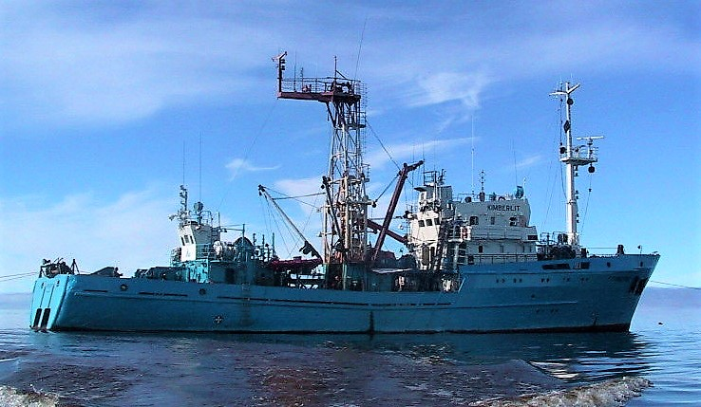
Под руководством Е.А. Козловского был создан мощный, хорошо оснащенный Флот геологической отрасли с базами в г. Мурманске, г. Владивостоке и г. Геленджике, что позволило структурам Газпрома открыть десятки месторождений нефти и газа на шельфовых акваториях.

Slide 6
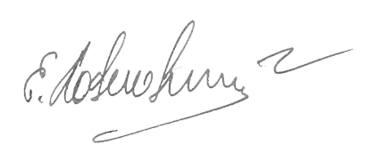
Богатый опыт поисково-разведочных работ был обобщен в отраслевых и межотраслевых документах типа «Руководств», «Положений», «Методических указаний», «Инструкций» и «Циркуляров», содержащих основы методологий поисков месторождений углеводородного сырья и твердых полезных ископаемых.

Slide 7
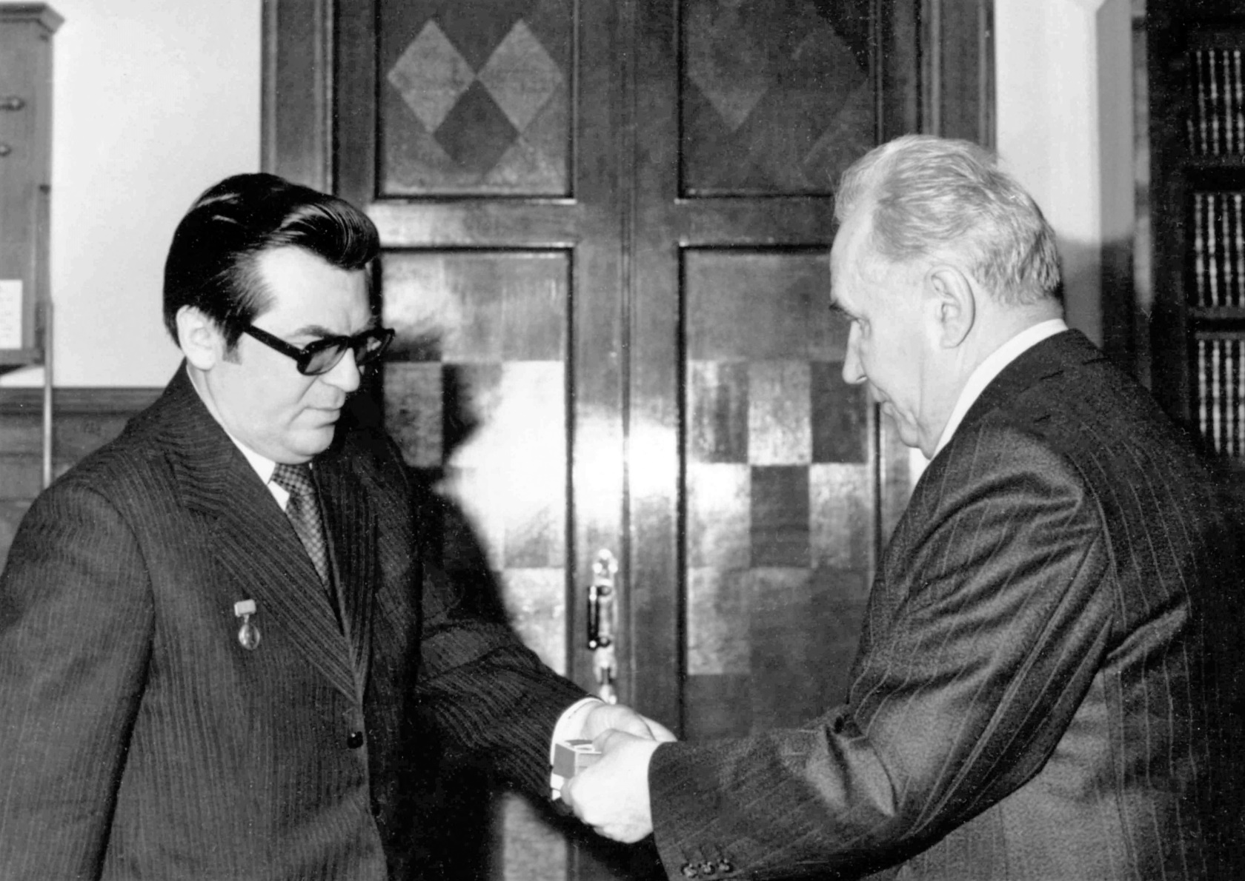
Евгений Александрович в своей деятельности пользовался расположением и благосклонностью Председателя Совета Министров СССР А.Н. Косыгина, уважительно называвшего его «Впередсмотрящим». Будучи активным и энергичным государственным деятелем, Е.А. Козловский и после выхода в отставку продолжал трудиться на благо страны.
Приоритетами его деятельности всегда были такие важные проблемы как «Обеспечение минерально-сырьевой безопасности», «Воспроизводство минерально-сырьевой базы», «Создание эффективной структуры управления Государственным геологическим исследованием недр и недропользованием». Для реализации своих замыслов им были создан ООО «Институт геолого-экономических проблем», а затем и общественная организация «Ассоциация геологических организаций», президентом которой он длительное время являлся.

Slide 8
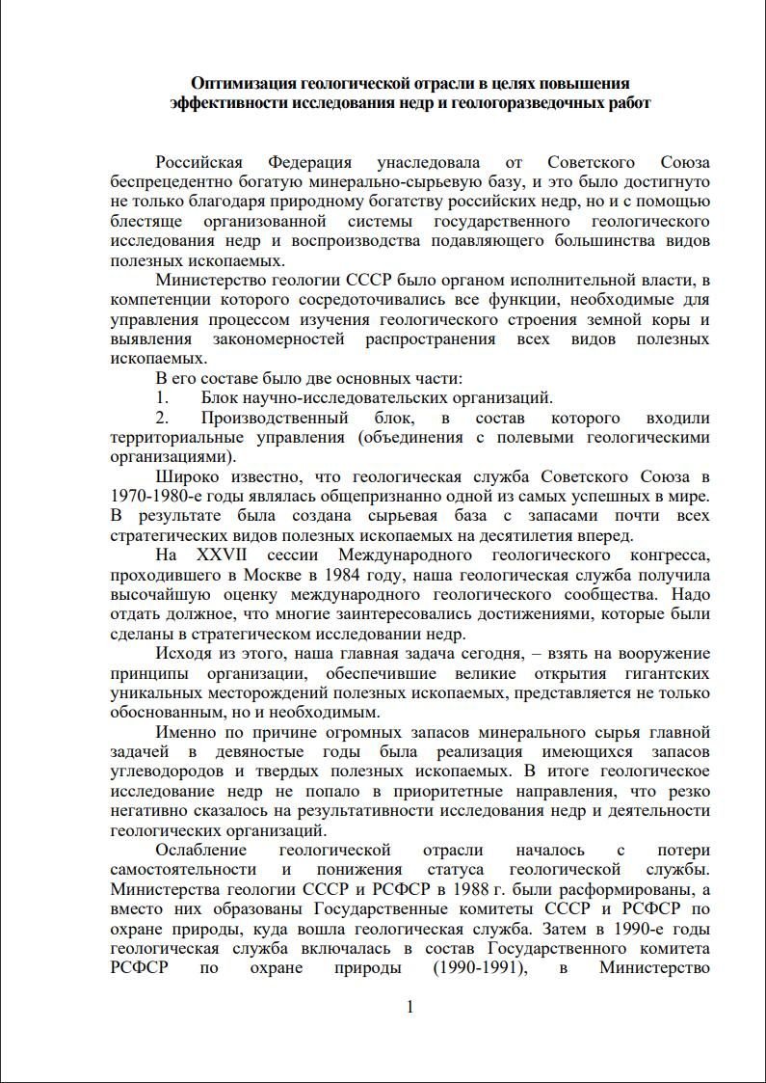
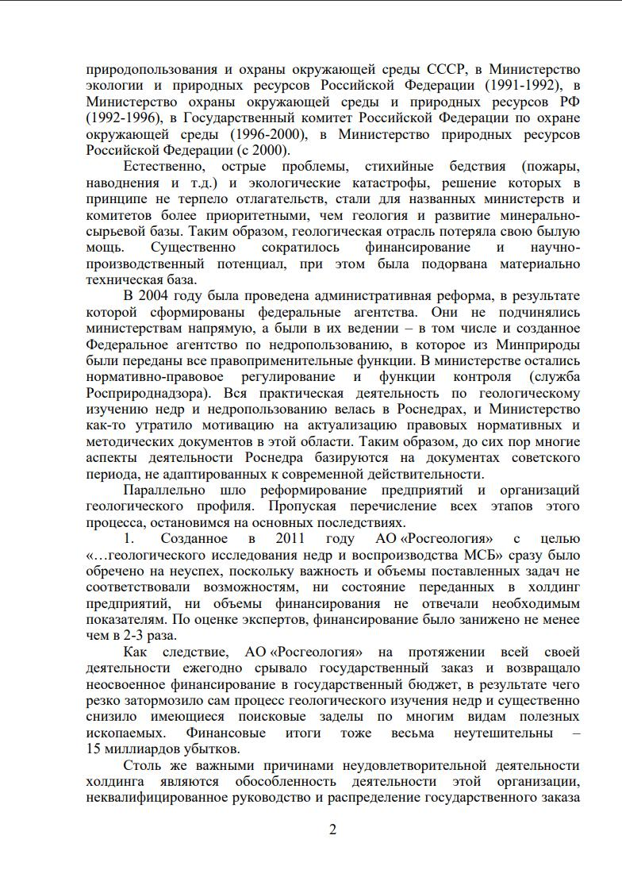
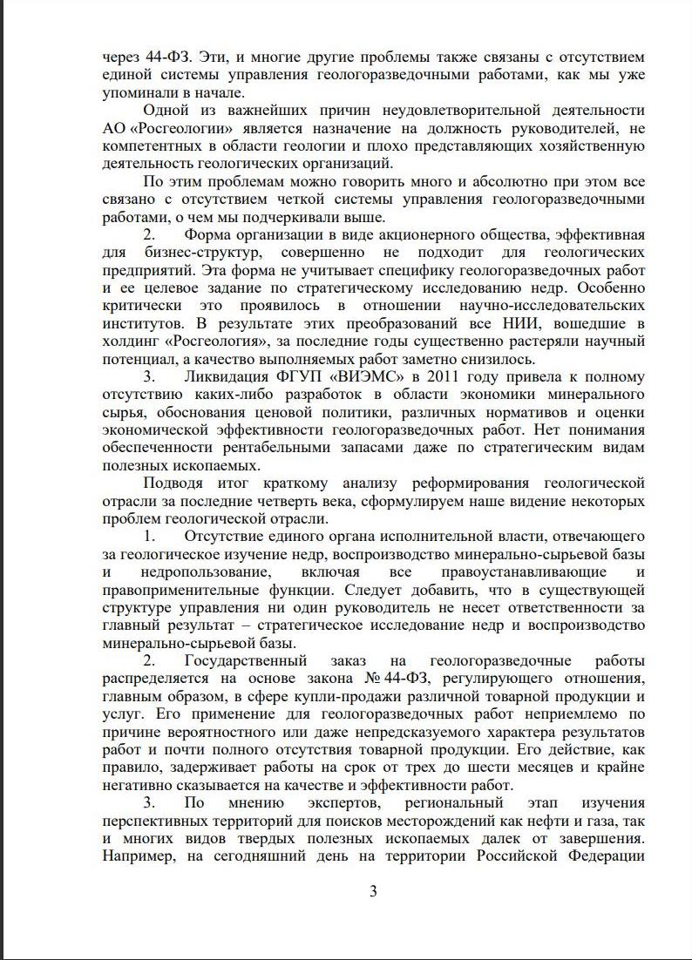
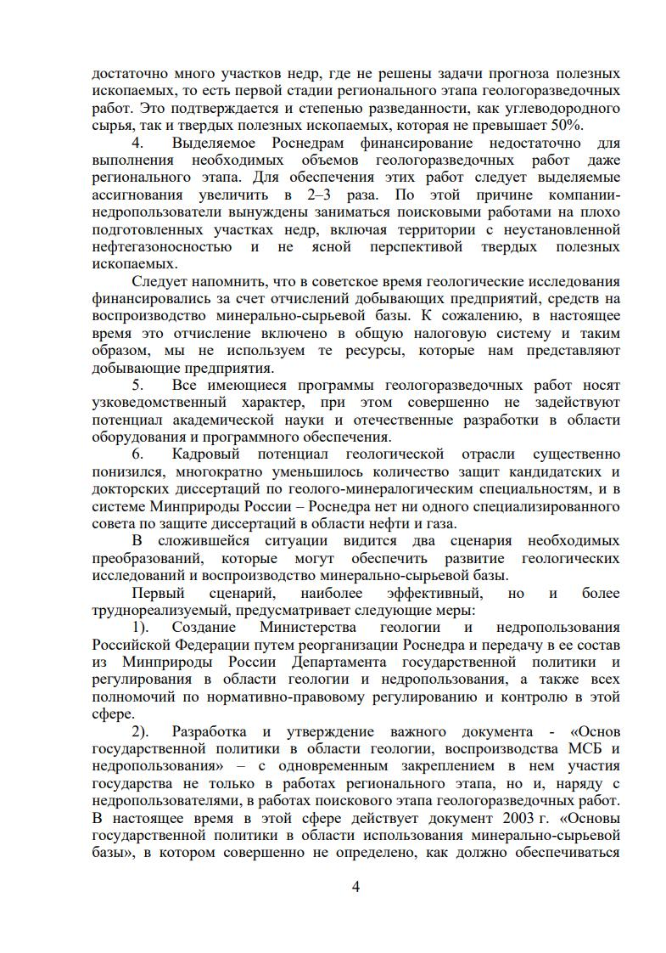
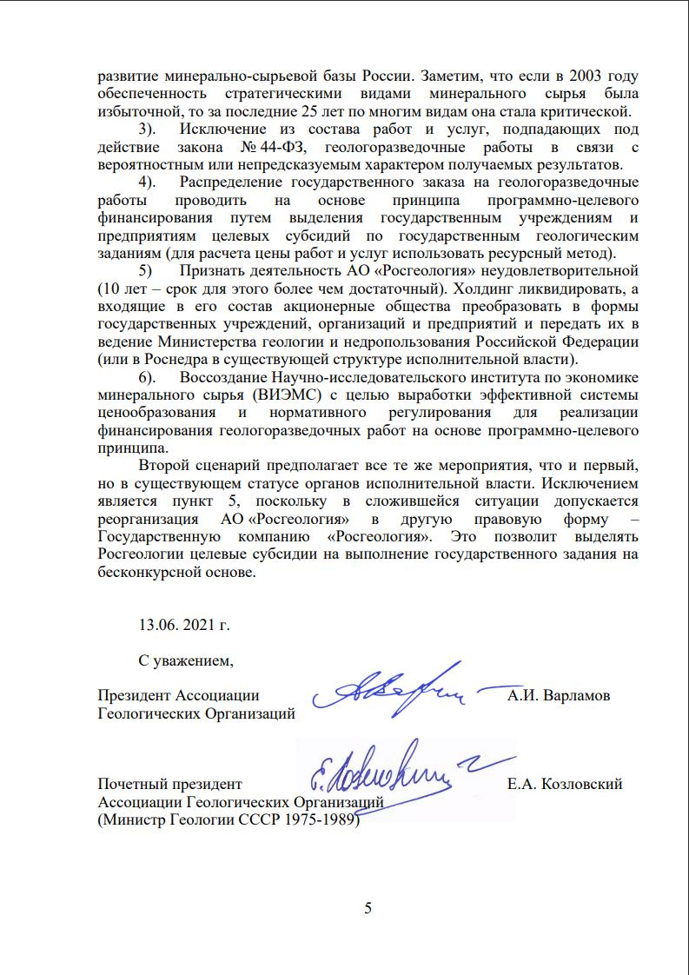
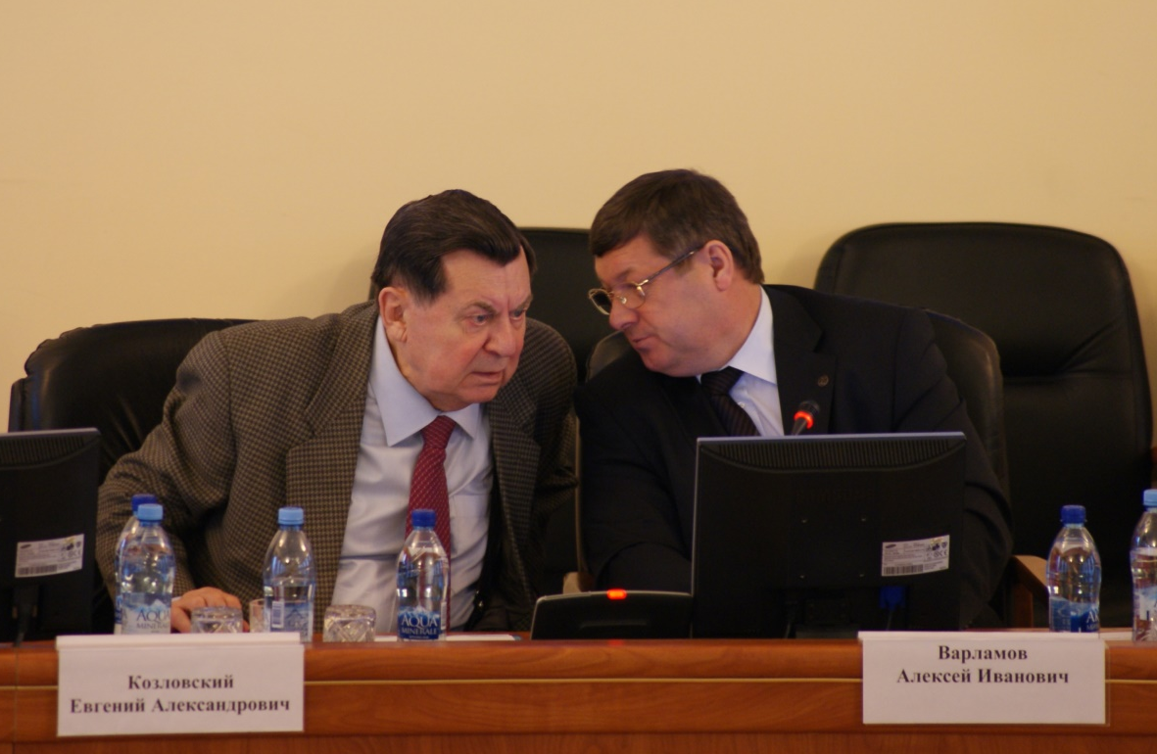
По вышеназванным проблемам Евгений Александрович лично и в соавторстве с А.И. Варламовым, В.Н. Бавловым и другими коллегами подготовил много аналитических записок, рекомендаций писем, которые направлялись в Правительство РФ, Администрацию Президента России, Государственную Думу, Совет Федерации, МИНПРИРОДЫ, Роснедра и другие инстанции, в которых он убедительно аргументировал необходимость реформирования структуры управления недропользованием и усиления роли Государства в Геологическом исследовании недр и предлагал конкретные варианты и планы мероприятий.

Slide 9
ЦЕЛИ ГОСУДАРСТВЕННОГО ГЕОЛОГИЧЕСКОГО ИССЛЕДОВАНИЯ НЕДР И НЕДРОПОЛЬЗОВАНИЯ
Обеспечение экономики России рентабельными запасами востребованных видов полезных ископаемых в объемах, необходимых для внутреннего обеспечения и экспортных поставок.
Создание эффективной системы недропользования на основе баланса интересов государства и добывающих компаний.
Защита политических и экономических интересов Государства и отечественных производителей на мировом рынке минерального сырья.
1
2
3

Slide 10
ОСНОВНЫЕ ПРОБЛЕМЫ ГОСУДАРСТВЕННОГО ГЕОЛОГИЧЕСКОГО ИССЛЕДОВАНИЯ НЕДР
И ВОСПРОИЗВОДСТВА МСБ
Существующая функциональная схема госсектора геологической отрасли
Роснедра
Минприроды РФ
Правительство РФ
Государственные структуры управления не соответствуют интересам геологических исследований и интересам развития минерально-сырьевой базы. В существующей структуре отрасли разделены правоустанавливающие (нормативно-правовые) функции, закрепленные за Министерством природных ресурсов и экологии РФ, и правоприменительные (исполнительные) функции, возложенные на ФА Роснедра, в ведение которого находится всего 10 учреждений. В то же время, почти все геологические предприятия и научно-исследовательские институты находятся в составе АО «Росгеология», напрямую подчиняющееся Правительству РФ и не подчиняющегося исполнительным органам власти. Таким образом, геологическая отрасль оказалась раздробленной, не имеет единого центра компетентности, что порождает нездоровое соперничество, отрицательно сказывается на выполнении Гос. Заказа и существенно снижает эффективность геологоразведочных работ.
НПА в развитие Закона «О недрах», наделение госуправленческими функциями Минприроды и Роснедра, утверждение Госпрограммы для отрасли, наделение АО «Росгеология» статусом единственного исполнителя по ВМСБ, полномочия РФ как собственника в отношении АО «Росгеология» и подчиненных AO
Лицензирование, Планирование ГГИН, Функции госзаказчика, учет запасов и др.
Формирование госполитики и госпрограмм, госрегулирование (классификации, проектирование ГРР)
Подведомственные ФГБУ
ГКЗ, Росгеолэкспертиза и др.
Выполняют информационные, экспертные, аналитические работы
Недропользователи
Заказывают сервисные услуги
АО «Росгеология»
Единственный исполнитель работ по ВМСБ согласно распоряжению Правительства № 1026-р от 04.06.2015
предприятия холдинга

Slide 11
ОСНОВНЫЕ ПРОБЛЕМЫ ГОСУДАРСТВЕННОГО ГЕОЛОГИЧЕСКОГО ИССЛЕДОВАНИЯ НЕДР
И ВОСПРОИЗВОДСТВА МСБ
Нормативно-правовое поле не содействует организации эффективных геологоразведочных работ и развитию минерально-сырьевой базы
Отсутствует документ, в котором закреплены принципы государственной политики в данной области. В том числе нет четкого разграничения ответственности Государства и компаний за геологическое исследование недр и воспроизводство МСБ.
Не актуализированы старые и не разработаны новые методологические и методические документы в части регионального изучения и поисковых работ ни на углеводородное сырье, ни на твердые полезные ископаемые.
Закон 44-ФЗ, на основе которого распределяется госзаказ, разработан для чисто закупочной деятельности и не пригоден ни для системных геологических исследований, ни для поисково-разведочных работ.

Slide 12
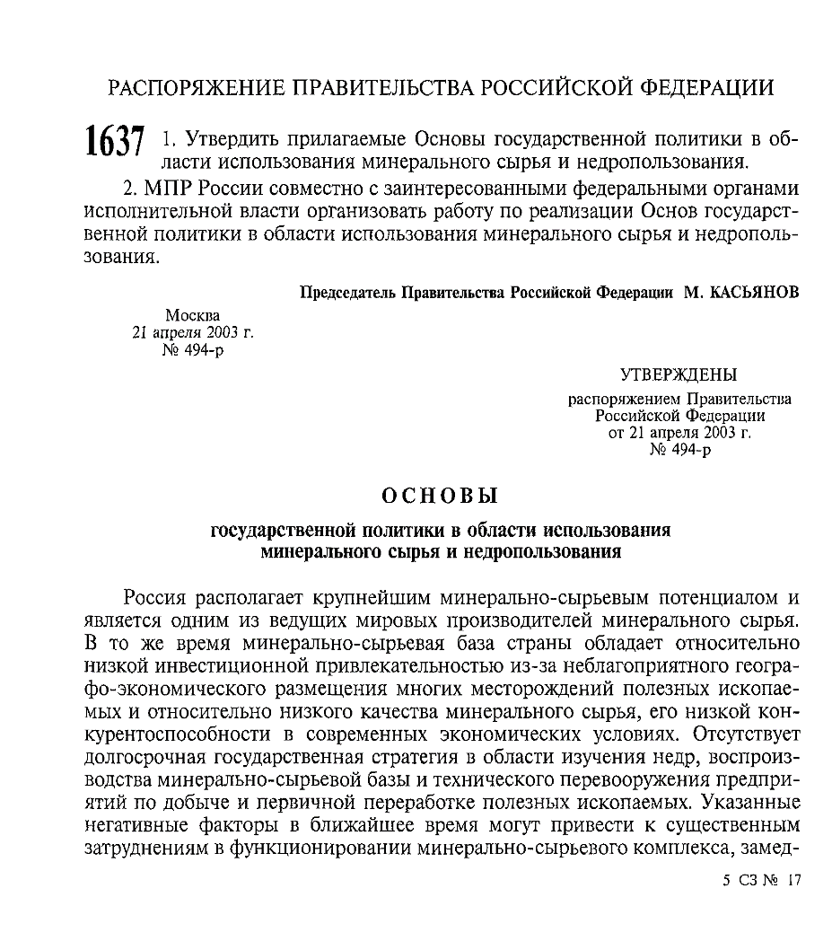
ОСНОВНЫЕ ПРОБЛЕМЫ ГОСУДАРСТВЕННОГО ГЕОЛОГИЧЕСКОГО ИССЛЕДОВАНИЯ НЕДР
И ВОСПРОИЗВОДСТВА МСБ
В настоящее время есть только 1 документ, определяющий государственную позицию – «Основы государственной политики в области использования минерального сырья и недропользования».
В этом документе не затронуты ключевые вопросы геологического изучения недр и воспроизводства МСБ:
каковы критерии обеспечения сырьевой безопасности;
какова должна быть структура исполнительной власти;
методология геологический исследований и принципы финансирования ГРР;
принципы и алгоритмы взаимодействия государства и компаний-недропользователей.

Slide 13
Главные недостатки 44-ФЗ при применении к ГРР
ОСНОВНЫЕ ПРОБЛЕМЫ ГОСУДАРСТВЕННОГО ГЕОЛОГИЧЕСКОГО ИССЛЕДОВАНИЯ НЕДР
И ВОСПРОИЗВОДСТВА МСБ
44-ФЗ «О контрактной системе в сфере закупок товаров, работ, услуг для обеспечения государственных и муниципальных нужд» – главное препятствие на пути к эффективной организации ГРР.
!
В результате после открытых торгов цены на одни и те же виды ГРР – сейсморазведку 2D и параметрическое бурение могут совершенно беспричинно отличаться в 2 – 3 раза, а это как минимум неэффективное использование средств федерального бюджета.
несистемное субъективное ценообразование ГРР, не отвечающее реальной стоимости;
огромные потери времени на организацию и проведение закупочных процедур (до 20-30 и более процентов);
демпинг и неквалифицированные исполнители;
существенное снижение качества подготовки объектов.

Slide 14
ОСНОВНЫЕ ПРОБЛЕМЫ ГОСУДАРСТВЕННОГО ГЕОЛОГИЧЕСКОГО ИССЛЕДОВАНИЯ НЕДР
И ВОСПРОИЗВОДСТВА МСБ
Отсутствие в структуре госзаказа научно- исследовательских и опытно-конструкторских работ привело к резкому снижению подтверждаемости научного прогноза как по нефти и газу, так и по твердым полезным ископаемым, снижению уровня отраслевой науки, развалу отечественных конструкторских бюро и тотальной зависимости геологоразведки от импортных поставок аппаратурных комплексов, технологий и программных продуктов.
В настоящее время отсутствует баланс между стоящими перед Роснедра задачами и выделяемым для их решения финансированием. Утвержденная Правительством РФ «Программа геологического исследование недр и воспроизводства минерально-сырьевой базы» предусматривала, начиная с 2011 года, ежегодное выделение Роснедрам 42 млрд руб. с последующей индексацией, но регулярные сокращения финансов только за последнее десятилетие привели к недофинансированию на сумму более 100 млрд руб.
Существенная часть запасов стратегических видов полезных ископаемых, стоящих на государственном балансе, отличаются низкими качественными характеристиками или являются нерентабельными из-за отсутствия соответствующих технологий добычи. Необходимо разработку таких технологий включить в состав госзаказа для обеспечения более полного освоения минерально-сырьевой базы.

Slide 15
ПРЕДЛОЖЕНИЯ ПО ОПТИМИЗАЦИИ ГЕОЛОГИЧЕСКОЙ ОТРАСЛИ РАЗВИТИЮ МСБ РОССИИ
Предлагаемая схема стадийности ГРР |  |  | исполнитель
Этап | Стадия | Изучаемые объекты, категория запасов (ресурсов)
Региональный | Прогноз нефтегазоносности | Осадочные бассейны и их части: D₂ и частично D₁ | Государство (РОСНЕДРА) ОЦЕНИВАЕТ ПЕРСПЕКТИВНЫЕ и ПРОГНОЗНЫЕ РЕСУРСЫ
 | Оценка зон нефтегазонакопления | Нефтегазоперспективные зоны и зоны нефтегазонакопления: D₂ D₁ Dл
Поисковый | Выявление и подготовки объектов поискового бурения | Районы с установленной или возможной нефтегазоносностью, Д₀
 | Поиск и оценка месторождений (залежей) | Подготовленные ловушки, открытые Месторождения (залежи): С₂ и С₁ | Недропользователи ОЦЕНИВАЮТ ЗАПАСЫ
Разведочный | Разведка месторождений (залежей) | Промышленные месторождения (залежи): С₁ и частично С₂
 | Доразведка месторождений (залежей) в процессе эксплуатации | Разрабатываемые месторождения: А, В₁ и В₂
сохранение государственной собственности на недра;
неразрывностью процессов геологического исследования недр, воспроизводства минерально-сырьевой базы и ее освоения;
организацию геологических исследований, управление фондом недр и недропользованием сосредоточить в одном вертикально интегрированном органе исполнительной власти, наделенном правоустанавливающими и правоприменительными функциями – Министерстве геологии и недропользования РФ, в прямом подчинении которого должны находиться все геологические организации и предприятия с федеральной собственностью;
четкое разделение ответственности за ГГИ между Государством и компаниями, причем ответственность за подготовку запасов (ГРР поискового этапа) должна быть закреплена за Государством. При этом компаниям должно быть предоставлено право в распределённом фонде недр выполнять геологоразведочные работы любых этапов и стадий, в том числе и регионального;
максимально полное использование потенциала геологических организаций, предприятий и учреждений вне зависимости от ведомственной принадлежности (Министерство, Роснедра, Академия наук РФ или частные сервисные предприятия).

Slide 16
ПРЕДЛОЖЕНИЯ ПО ОПТИМИЗАЦИИ ГЕОЛОГИЧЕСКОЙ ОТРАСЛИ РАЗВИТИЮ МСБ РОССИИ
Разработать и реализовать поправку к Федеральному закону 44-ФЗ в части исключения геологоразведочных работ из состава работ и услуг, подлежащих действию этого закона. Финансирование ГРР и научно-исследовательских геологических работ осуществлять на основе программно-целевого принципа по программам, утвержденным Министерством и Правительством РФ.
Исходя из потребностей экономики Страны в минеральном сырье, учитывая потребности внутреннего использования и потребности экспортных поставок, выполнить геолого-экономическое обоснование требуемого прироста запасов по стратегическим видам полезных ископаемых. Полученные данные взять за основу при разработке программ ГРР и научных исследований.
Восстановить в структуре госзаказа финансирование научно-исследовательских работ, направленных на повышение достоверности прогноза нефтегазоносности и рудоносности перспективных территорий и обоснования новых направлений геологоразведочных работ.
Ликвидировать дефицит финансирования геологоразведочных работ, накопившийся в последнее десятилетие, обеспечив соответствие между поставленными перед Роснедрами задачами и объемами финансирования, выделяемым Государством на эти цели.

Slide 17
Национальный проект «Геология и недропользование»
1. Обеспечение национальной сырьевой безопасности по всем видам стратегических полезных ископаемых
цели
2. Обеспечение компаний-недропользователей рентабельными запасами
Разработка основ государственной политики в области государственного геологического изучения недр, развития и использования минерально-сырьевой базы; оптимизация нормативно-правового обеспечения
Обеспечение сырьевой безопасности по всем стратегическим видам полезных ископаемых; повышение поисковых заделов
Совершенствование системы лицензирования недр
Повышение эффективности геологоразведочных работ за счет возрождения НИОКР и внедрения новых методов исследований, технологий и аппаратурных комплексов в повседневную практику ГРР
Интенсивное использование информационных ресурсов на основе создания ГИС-проектов по всем направлениям геологических исследований и лицензирования недр
задачи

Slide 18
Структура Национального проекта «Геология и недропользование»
 | наименование Федерального проекта | куратор Федерального проекта | руководитель Федерального проекта
I | Геологическое изучение недр и воспроизводство стратегических видов полезных ископаемых | Министр природных ресурсов и экологии Российской Федерации А.А. Козлов | Руководитель Федерального агентства по недропользованию Е.И. Петров
II | Цифровизация государственного геологического изучения недр и недропользования
III | Изучение и освоение трудноизвлекаемых запасов и углеводородов из нетрадиционных источников
IV | Импортозамещение в области геологоразведочных работ и освоения месторождений полезных ископаемых

Slide 19
СТРУКТУРА ФЕДЕРАЛЬНОГО ПРОЕКТА
«Геологическое изучение недр и воспроизводство стратегических видов полезных ископаемых»
1
2
3
4
5
6
Организационно-управленческий блок
Нормативно-правовое регулирование
Государственное геологическое исследование недр
Рациональное недропользование
Финансово-экономический блок
Кадровое обеспечение проекта
В существующей системе управления фондом недр невозможно гарантировать развитие МСБ в необходимых параметрах, так как никто не отвечает за подготовку запасов. Поскольку государственные структуры не отвечают за результаты поискового этапа, а компании не имеют утвержденных обязательств по приросту запасов, процесс воспроизводства даже основных видов полезных ископаемых никак не регулируется и идет сам по себе. Основные объемы важнейших для экономики страны нефти и газа добываются из открытых в советское время месторождений, большинство из которых находятся на стадии падающей добычи. Огромный поисковый задел, подготовленный силами Министерства геологии СССР уже несколько лет как исчерпан.

Slide 20
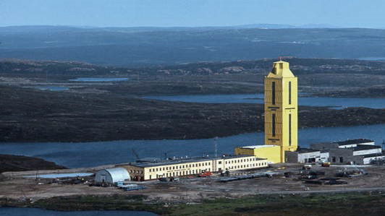
СПАСИБО ЗА ВНИМАНИЕ

